Slide 1

Практическая работа №3 Тема: Тестирование «Черным ящиком»
Выполнил
Студент группы 3ИСП-2
Сейдалиев А.Э.

Slide 2
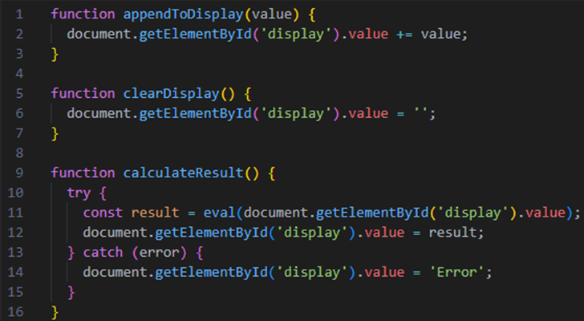
Задание 1
Разработана программа "Калькулятор" с небольшими багами.
На рисунке представлен код программы на языке программирования JavaScript

Slide 3
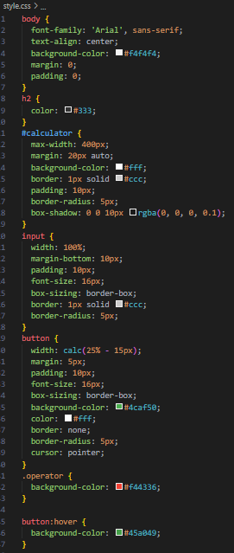
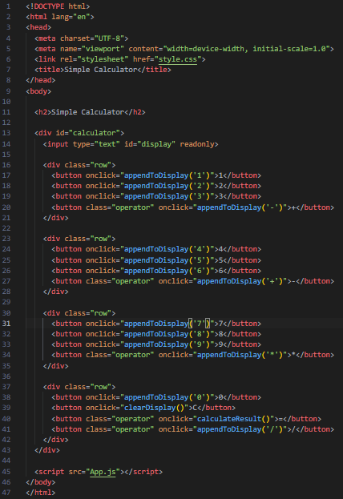
HTML-разметка и CSS-стили программы для интерфейса и итоговый интерфейс

Slide 4
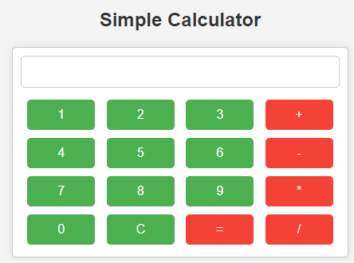
Интерфейс программы "Калькулятор"

Slide 5

Задание 2
Проведено тестирование "Калькулятора", все итоги, предложения по исправлению ошибок и пожелания пользователей приведены в Таблице №1

Slide 6
Таблица 1
Название теста | Описание сценария | Входные данные | Удачное\ неудачное тестирование | Предложения по исправлению найденных ошибок | Пожелания пользователей
Функция суммы | Сложение двух положительных чисел, Проверка результата | Первая переменная = 13 Вторая переменная = 2 | Неудачное | Кнопки суммы и разности поменять местами | -
Функция разности | Вычитание двух положительных чисел, Проверка результата | Первая переменная = 5 Вторая переменная = 9 | Неудачное | Кнопки разности и суммы поменять местами | -
Функция деления | Деление двух положительных чисел, Проверка результата | Первая переменная = 1 Вторая переменная = 7 | Удачное | - | -
Функция умножения | Умножение двух положительных чисел, Проверка результата | Первая переменная = 3 Вторая переменная = 0 | Удачное | - | -
Функция суммы | Сложение двух отрицательных чисел, Проверка результата | Первая переменная = -7 Вторая переменная = -10 | Неудачное | Кнопки суммы и разности поменять местами | -
Функция разности | Вычитание двух отрицательных чисел, Проверка результата | Первая переменная = -5 Вторая переменная = -2 | Неудачное | Кнопки разности и суммы поменять местами | -
Функция деления | Деление двух отрицательных чисел, Проверка результата | Первая переменная = -4 Вторая переменная = -8 | Удачное | - | -
Функция умножения | Умножение двух отрицательных чисел, Проверка результата | Первая переменная = -4 Вторая переменная = -3 | Удачное | - | -
Функция деления | Деление двух чисел, Проверка результата | Первая переменная = 5 Вторая переменная = 0 | Удачное. Сообщение об ошибке | - | -

Slide 7
Спасибо за внимание!

